Slide 1


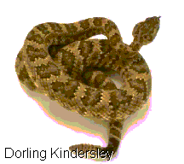
APRENDIENDO ADMINISTRACIÓN DE LA SALUD OCUPACIONAL
¿LA VERDAD DEPENDE DEL CRISTAL DEL “OJO” CON EL QUE SE MIRE?.
1. EL LEÓN Y LA SERPIENTE CASCABEL SON ANIMALES INOFENSIVOS.
2. EL POLLITO ES UN ANIMAL PELIGROSO.

Slide 2
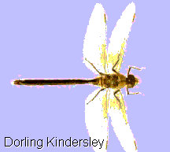
APRENDIENDO LA ADMINISTRACIÓN DE LA SALUD OCUPACIONAL
Y SI EL QUE LO DICE ES UN INSECTO, PARA EL :
1. EL POLLITO ES UN ANIMAL PELIGROSO.
2. Y EL LEÓN Y LA SERPIENTE CASCABEL SON ANIMALES INOFENSIVOS.

Slide 3
RELACIÓN SALUD -TRABAJO
SALUD
FAVORECE EL DESARROLLO HUMANO
POSITIVAMENTE
INFLUYE
NEGATIVAMENTE
CREA RIESGOS PROFESIONALES
TRABAJO
ACCIDENTES Y ENFERMEDADES LABORALES
LESIONES. PATOLOGÍAS. INCAPACIDADES TEMPORALES Y PERMANENTES. INVALIDEZ. DISCAPACIDAD. MUERTE.

Slide 4
RELACIÓN SALUD-TRABAJO
TRABAJO
LA BUENA SALUD PERMITE EL BUEN DESEMPENO LABORAL
POSITIVAMENTE
INFLUYE
NEGATIVAMENTE
LOS ACCIDENTES Y LAS ENFERMEDADES LABORALES ALTERAN EL BUEN DESEMPENO LABORAL
SALUD

Slide 5
CICLO VITAL HUMANO
PROCESO BIOLÓGICO
DESARROLLO Y CRECIMIENTO PSICO-FÍSICO
PROCESO SOCIAL
DETERIORO FISIOLÓGICO
RIESGOS EN LOS PROCESOS PRODUCTIVOS.
Adolescente
Adulto
Escolar
Proceso de Producción de
Bienes y Servicios
Población
Económicamente
Activa. P.E.A.
Pre-escolar
Recién nacido
Reproducción
Salud
Educación
y Cultura
Obras
Públicas
Vejez
Vida en Útero
Huevo o Cigoto
Alimentos
Viviendas
Fábrica
Recreación y
Deportes
Muerte
PROCESO SALUD-ENFERMEDAD (MORIR)

Slide 6


CIRCULO VICIOSO ENTRE PROBREZA Y ENFERMEDAD (A. HORWITZ)
BAJA PRODUCCIÓN
INSUFICIENTES
SALARIOS.
DEFICIENTE NUTRICIÓN
EDUCACIÓN
VIVIENDA
CALIDAD DE VIDA
ENERGÍA HUMANA DE MUY BAJA CALIDAD.
INVERSIONES CUANTIOSAS EN MEDICINA CURATIVA
INVERSIONES REDUCIDAS EN MEDICINA PREVENTIVA Y SALUD PÚBLICA
ENFERMEDAD

Slide 7
EFECTOS DE LAS CONDICIONES DE TRABAJO INADECUADAS
ACCIDENTES DE TRABAJO.
ENFERMEDADES DEL TRABAJO.
ENFERMEDADES RELACIONADAS CON EL TRABAJO.
ENFERMEDADES AGRAVADAS POR EL TRABAJO.
COSTOS HUMANOS
+
PAGO POR INCAPACIDAD. INVALIDEZ. DISCAPACIDAD.
INTERRUPCIÓN DEL PROCESO PRODUCTIVO.
DANOS A LA EMPRESA.
MALA CALIDAD DE LA PRODUCCIÓN.
COSTOS ECONÓMICOS
COSTOS SOCIALES
PAGADOS POR LA SOCIEDAD.

Slide 8
FUENTE DE FINANCIAMIENTO DE LOS PROGRAMAS
DE LA CAJA DE SEGURO SOCIAL
(PORCENTAJE SEGÚN LOS SALARIOS)
PROGRAMAS
C.S.S.
TOTAL
%
PATRO
NO
%
TRABA
JADOR
%
ESTADO
%
1. I.V.M.
9.50
2.75
6.75
0.00
2. E.M.
8.50
8.00
0.50
0.00
3. R.P.
1.65
1.65
0.00
0.00
4. ADM.
1.04
0.00
0.00
1.04
TOTAL
20.69
12.40
7.25
1.04
1.INVALIDEZ, VEJEZ Y MUERTE
2.ENFERMEDAD Y MATERNIDAD
3.RIESGOS PROFESIONALES
4.ADMINISTRACIÓN

Slide 9
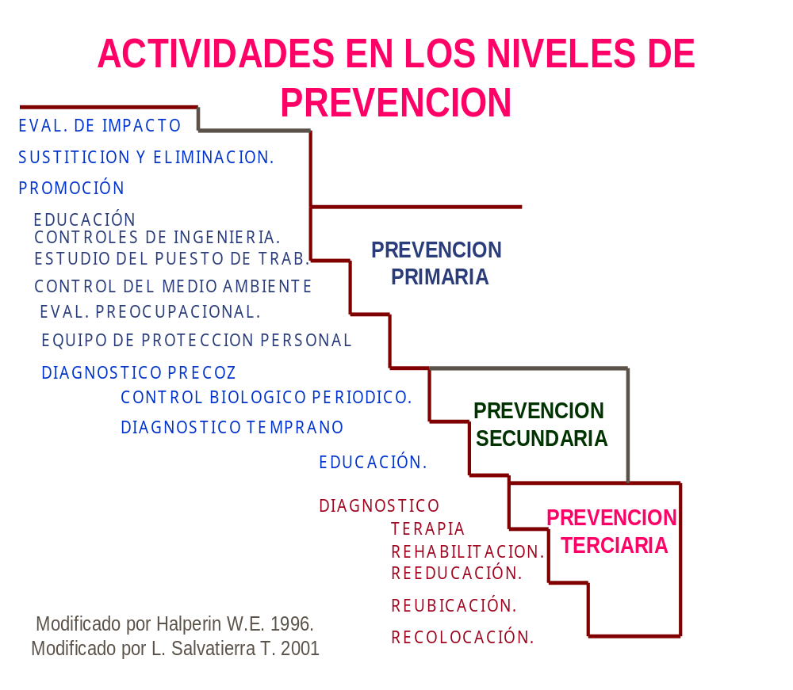

Slide 10
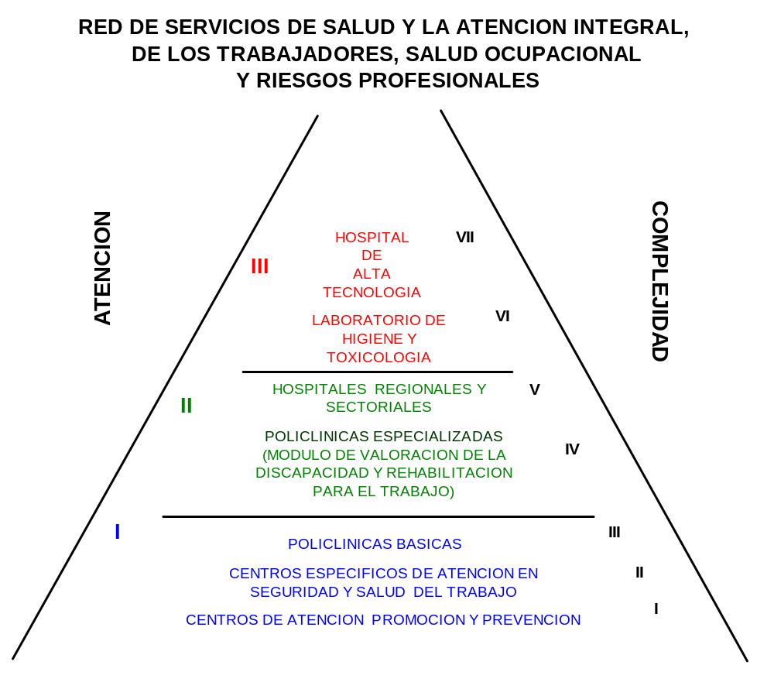

Slide 11
BIOSEGURIDAD
TERMINO EMPLEADO PARA REUNIR Y DEFINIR NORMAS PARA SU EJECUCIÓN Y CUMPLIMIENTO RELACIONADAS CON EL COMPORTAMIENTO PREVENTIVO DE TODO PERSONAL TRABAJADOR O PACIENTE DE UN CENTRO DE ATENCIÓN A LA SALUD O CUALQUIER OTRO TIPO DE TRABAJADOR QUE POR ACCIONES INHERENTES A SU LABOR SE ENCUENTRA EXPUESTO AL MANEJO DE SUSTANCIAS FLUIDOS O DESECHOS, ASÍ COMO A RIESGOS ESPECÍFICOS DE ORIGEN QUÍMICO, BIOLÓGICO, FÍSICO) RADIACIONES IONIZANTES Y NO IONIZANTES), RUIDO, VIBRACIONES, DEFECTOS DE VENTILACIÓN, CITOTÓXICOS.

Slide 12
CONCEPTO DE SALUD
CONCEPCIÓN MÉDICA
CONCEPCIÓN SOMATO-FISIOLOGICA.
AUSENCIA DE ENFERMEDAD. BIENESTAR DEL CUERPO Y EL ORGANISMO.
CONCEPCIÓN PSIQUICA.
INTER-RELACIÓN DEL ORGANISMO HUMANO ENTRE EL CUERPO(SOMA) Y EL ESPÍRITU.
CONCEPCIÓN SANITARIA.
PRESERVAR Y MANTENER O RECUPERAR LA SALUD COLECTIVA Y NO SOLO LA INDIVIDUAL.

Slide 13
CONCEPTO DE SALUD
CONCEPCIÓN SOCIAL
CONCEPCIÓN POLÍTICO-LEGAL.
LA SALUD ES UN DERECHO INALIENABLE PARA TODA LA POBLACIÓN.
CONCEPCIÓN ECONÓMICA.
ES MÁS RENTABLE INVERTIR EN ACCIONES PREVENTIVAS QUE EN CURATIVAS.
CONCEPCIÓN SOCIAL.
LA SALUD Y LA ENFERMEDAD SON ACONTECIMIENTOS SOCIALES.

Slide 14
CONCEPTO DE SALUD
CONCEPCIÓN DE LA OMS/OPS.
MÁXIMO ESTADO DE BIENESTAR FÍSICO MENTAL SOCIAL Y ECOLÓGICO.
NO SOLAMENTE LA AUSENCIA DE ENERMEDAD.

Slide 15
CAMPOS DE LA SALUD
M.M LALONDE MINISTRO DE SALUD DE CANADÁ
BIOLOGÍA HUMANA (HERENCIA).
RIESGOS DEL AMBIENTE GENERAL.
RIESGOS DE LOS ESTILOS DE VIDA.
CARACTERISTICAS DE LOS SERVICIOS DE SALUD.
RIESGOS EN EL PROCESO DE TRABAJO
CONDICIONES Y AMBIENTE LABORAL.
RIEGOS ESPECÍFICOS E INESPECÍFICOS DEL TRABAJO.

Slide 16
CONDICIONES Y RECURSOS FUNDAMENTALES PARA LA SALUD.
PAZ.
TRABAJO DECENTE
SITIO MICROCLIMA Y ENTORNO LABORAL SEGURO.
INGRESOS ECONÓMICOS SUFICIENTES PARA DISPONER DE BUENA
VIVIENDA.
EDUCACIÓN.
ALIMENTACIÓN.
RECURSOS SUSTENTABLES.
JUSTICIA SOCIAL.
EQUIDAD.
SERVICIOS DE SALUD:
DISPONIBLES .
ACCESIBLES.
PERMANENTES.
EFICIENTES, EFICACES,EFECTIVOS.
ECOSISTEMA. ESTABLE.

Slide 17
SALUD
EXISTE UNA RELACIÓN DIRECTA ENTRE:
CONDICIONES DE VIDA.
CONDICIONES DEL AMBIENTE LABORAL.
POLÍTICAS SOCIALES.
POLITICAS SANITARIAS.
Y
SALUD FISICA, MENTAL, SOCIAL Y ECOLOGICA
DE TODO TRABAJADOR.

Slide 18
SALUD
EXISTE UNA RELACIÓN DIRECTA ENTRE:
CONDICIONES DE VIDA.
CONDICIONES DEL AMBIENTE LABORAL.
POLÍTICAS SOCIALES.
POLITICAS SANITARIAS.
Y
SALUD FISICA, MENTAL, SOCIAL Y ECOLOGICA
DE TODO TRABAJADOR.

Slide 19

LAS MEDIDAS PREVENTIVAS EN SALUD Y SEGURIDAD OCUPACIONAL
FACTORES DE RIESGO (DE LA SEGURIDAD. FÍSICOS. QUÍMICOS. BIOLÓGICOS. ERGONÓMICOS. PSICOSOCIALES.)
RIESGOS (POSIBILIDAD DE SUFRIR DAÑO O MOLESTIAS)
PELIGROS,
DAÑOS (HERIDA, DOLOR, MENOSCABO, ETC.)
ALTO
INCIDENTES, ACCIDENTES, ENFERMEDADES LABORALES, RELACIONADAS Y/O AGRAVADAS POR EL TRABAJO.
LESIONES. INCAPACIDAD. SECUELAS. INVALIDEZ. MUERTE
“CURACIÓN. INDEMNIZACIÓN. REHABILITACIÓN. FUNERAL.

Slide 20



MEDIDAS PREVENTIVAS EN SALUD Y SEGURIDAD OCUPACIONAL
CONTROL DEL RIESGO
SOBRE EL HOMBRE | 1. EXAMEN PRE-OCUPACIONAL. 2. EXAMEN PERÍODICO. 3. PROTECCIÓN PERSONAL 4. PROMOCIÓN Y EDUCACIÓN DE LAS CYMAT.
2. SOBRE EL AGENTE | 1. ELIMINACIÓN DEL AGENTE. 2. MODIFICACIÓN DEL AGENTE. 3. AISLAMIENTO DEL AGENTE. 4. ABATIR CONCENTRACIONES DEL AGENTE.
3. SOBRE EL AMBIENTE. 4. SOBRE EL PROCESO DE TRABAJO | 1. MODIFICAR EL PROCESO DE EXPOSICIÓN. 2. MODIFICAR EL PROCESO DE LA OPERACIÓN. 3. DISMINUIR EL TIEMPO DE FRECUENCIA DE LA EXPOSICIÓN. 4. VIGILANCIA Y CONTROL DE LOS F. De R. INMERSOS EN LOS PROCESOS DE TRABAJO. 5. MEJORA DE LAS CYMAT.

Slide 21

REFLEXION
OJO
LOS ACCIDENTES, LOS INCIDENTES Y LAS ENFERMEDADES LABORALES SON MANIFESTACIONES
INEQUÍVOCAS DE LAS FALLAS, LAS
OMISIONES O LAS DEBILIDADES
EN LOS SISTEMAS Y PROCESOS
DE TRABAJO.

Slide 22
MEDIDAS PREVENTIVAS EN SALUD Y SEGURIDAD OCUPACIONAL
DEL EQUIPO DE SALUD OCUPACIONAL
SOBRE EL HOMBRE
SOBRE EL MEDIO AMBIENTE
SOBRE EL AGENTE
SOBRE EL PROCESO DE TRABAJO

Slide 23
ALCANCE DE LAS ACCIONES PREVENTIVAS
ACCIONES
ORGANO
LEGISLATIVO
Generación de Nuevas Leyes
Modificaciones Legales
Integración Comisiones
ORGANIZACIONES DEL
ESTADO
Generación de Normas Reglamentos
Resoluciones
Integración Comisiones
Motivación Directivos y
Trabajadores
Normas Técnicas por sector
Perfiles Profesiográficos
ORGANIZACIONES
OBRERO-PATRONALES
SISTEMA
Sist. Gestión Preventiva
Capacitación en Seguridad
Auditorías de Seguridad
Evaluación de Riesgos
EMPRESAS
Incorporación de Tema Preventivo
en Curriculum Ed. Superior, media
y primaria
Capacitación Instructores de
Seguridad en Ed. Básica
ORGANIZACIONES
EDUCACIONALES
COMUNIDAD Y
FAMILIAS
Seguridad en el Hogar
Accidentes Deportivos
Accidentes de Tránsito

Slide 24
LA SALUD DE LOS TRABAJADORES Y LAS MEGATENDENCIAS.
EL NUEVO ORDEN MUNDIAL.
LA GLOBALIZACIÓN DE LA ECONOMÍA.NECESIDAD INFORMATICA.
NUEVAS FORMAS DE PRODUCCIÓN, COMERCIALIZACIÓN Y CONSUMO.
CRISIS MUNDIAL ACTUAL POLÍTICO-RELIGIOSA-ETNICA.
OTRAS.

Slide 25
SALUD OCUPACIONAL
LAS GRANDES TAREAS DE LA SALUD OCUPACIONAL.
VIGILAR CONDICIONES DEL AMBIENTE LABORAL.
PROMOVER SALUD EN EL TRABAJO.
PREVENIR ENFERMEDAD/ACCIDENTE.
RECUPERAR LA SALUD EN LA ENFERMEDAD/ACCIDENTE.
REHABILITAR LA SECUELA DE LA ENFERMEDAD/ACCIDENTE Y LA REINSERCIÓN SOCIAL Y LABORAL PRODUCTIVA.

Slide 26
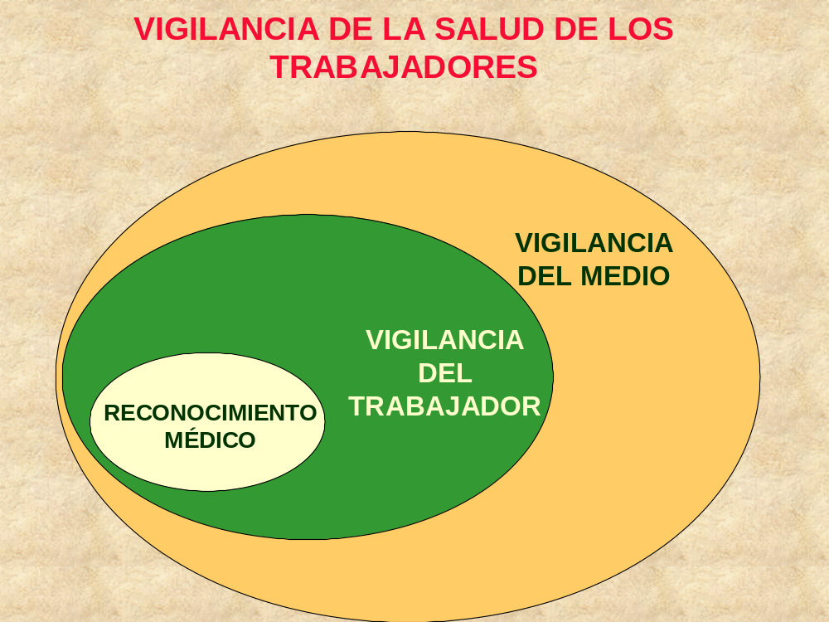
VIGILANCIA A LA SALUD DEL TRABAJADOR Y AL AMBIENTE

Slide 27
LA SALUD OCUPACIONAL
MERCADEAR LAS BONDADES DE UN PROGRAMA DE SALUD Y SEGURIDAD OCUPACIONAL.
PRIORIDADES PARA UNOS Y OTROS.
COMUNIDAD DE EMPRESARIOS.
ESTADO
COMUNIDAD DE TRABAJADORES

Slide 28
SALDOS NEGATIVOS INDIVIDUALES DEL TRABAJO
A. TRANSFORMACIONES BIOLOGICAS.
1. INMEDIATAS Y DIRECTAS.
INTOXICACIONES Y ENFERMEDADES AGUDAS Y CRÓNICAS.
2. MEDIATAS E INDIRECTAS.
CÁNCER. ESTERILIDAD.
MUTAGENESIS. MALFORMACIONES CONGÉNITAS.

Slide 29
SALDOS NEGATIVOS INDIVIDUALES DEL TRABAJO
B. TRANSFORMACIONES PSIQUICAS.
1. INMEDIATAS Y DIRECTAS.
FATIGA. DISTRES. STRESS. FATIGA CRÓNICA
2. MEDIATAS E INDIRECTAS.
SOCIOPATIAS.

Slide 30
INSTITUCIONES RESPONSABLES DE LA ATENCIÓN DE LOS TRABAJADORES.
1. MINISTERIO DE SALUD.
2. CAJA DEL SEGURO SOCIAL.
3. MINISTERIO DE TRABAJO.

Slide 31
LA CALIDAD DE ATENCIÓN EN SALUD
ES EL GRADO EN EL CUAL LOS SERVICIOS BRINDADOS A INDIVIDUOS O POBLACIONES LOGRAN UN ESTADO DE SALUD DESEADO Y CONSISTENTE CON EL CONOCIMIENTO PROFESIONAL ACTUAL.

Slide 32

La Mala Calidad....... tiene un costo.....
Porque produce:
tratamiento inefectivo
baja utilización de servicios e insatisfacción del usuario
Mala imagen de la instalación
baja moral de los colaboradores de la salud
ineficiencia
Muertes

Slide 33
